Slide 1



Оборудование за 1 рубль

Slide 2



БИЗНЕС
Оборудование за 1 ₽
При подключении услуги на срок от 1 до 12 месяцев* получите смартфон или другое устройство всего за 1 ₽
Помимо смартфонов в акции участвуют
Для участия в акции
нужно подключить услугу
«Mobile Сервис»
Планшеты
и GPS-навигаторы
Умные часы
Модемы
Услуга компенсирует стоимость оборудования на период рассрочки
Портативная техника
Роутеры
Аудио-видео техника
Ноутбуки
Даёт клиенту в приоритетном порядке решить вопросы, например, подключение новых номеров или изменение тарифного плана
Мелкая бытовая техника
IP-телефоны
Умные устройства
IP-камеры
Блоки управления умного дома, датчики открытия окон и дверей, датчики температуры
ИБП и др.
Платеж за услугу «Mobile Сервис» списывается
с виртуального счёта одним платежом
*Срок подключения сервисной опции определяется клиентом

Slide 3



БИЗНЕС
Преимущества акции
Связь и оборудование от одного поставщика
Для экономии времени на подбор решения
и оформление документов
Перенос оплаты за оборудование в счёт связи
Оплата происходит в рамках ежемесячного платежа за услуги связи
Зачем сотруднику
рабочий смартфон
Сервисы МТС, которые работают в мобильной версии
Минимизация CAPEX при покупке оборудования
Доступ к электронной почте без привязки к компьютеру
Мобильные сотрудники: удалённый контроль разъездного персонала
Расходы переносятся из CAPEX в OPEX
Подбор оборудования
Доступ к корпоративному календарю для планирования рабочего времени
МТС Линк: онлайн-встречи, рабочие чаты и доски для совместной работы
Для решения бизнес-задач,
повышения эффективности команды
Офис Лайт: удалённый доступ к документам и сетевым ресурсам
Персональное обслуживание 24/7
Доступ к корпоративной адресной книге
Решение всех вопросов связи без лишних усилий

Slide 4
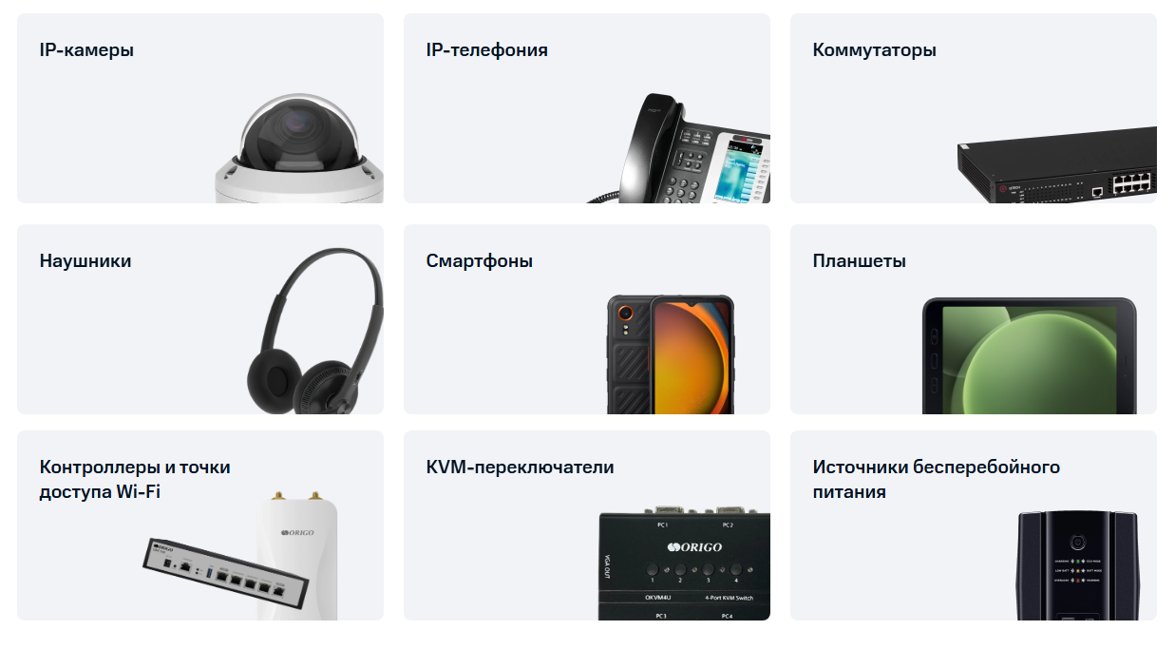





БИЗНЕС
Категории оборудования доступные в рамках акции
  Решение для специалистов, работающих в
  экстремальных условиях
  Прочный корпус с защитой по стандартам MIL-STD-810H и IP68 (от ударов, воды, пыли)
  Поддерживают различные протоколы управления
  Поддержка QoS позволяет приоритизировать трафик
  Легко интегрируются в существующую инфраструктуру и масштабируется по мере роста сети
  Пассивная шумоизоляция для работы в шумной обстановке, чистый и естественный звук с поддержкой HD-аудио
  Работа с популярными платформами для видеозвонков и ОС
  Лёгкое подключение по принципу Plug&Play
  Защищённый корпус для работы в экстремальных условиях
  Мощный процессор и 6 ГБ оперативной памяти для многозадачности
  Качественные камеры для документирования, сканирования штрих-кодов и видеозвонков

Slide 5





БИЗНЕС
Категории оборудования доступные в рамках акции
  Всепогодная защита и «антитуман» для уличной работы
  Ночная съёмка с ИК-подсветкой до 45 метров
  Встроенный интеллект для распознавания номеров и транспорта
  Защита от переполюсовки и грозы для стабильной работы
  Лёгкое развёртывание и доступность
  Для компаний любого масштаба
  Совместимость с коммуникационными
  платформами от мировых и российских разработчиков
  Централизованное управление беспроводными сетями
  Автоматическое обнаружение, настройка и мониторинг до 128
  Wi-Fi точек доступа
  Детальная статистика по сети и подключенным клиентам
  Многофункциональная система безопасности
  Режимы и технологии для снижения энергопотребления
  Защита от скачков напряжения, перегрузок и помех
  Возможность удалённого контроля и настройки
  Совместимость с генераторами и разными вариантами установки

